Slide 1
1. 上周的作业中我们编写了一个程序来找出用户输入的含有特定字符数量最多的字符串，原题目如下：编写一个程序，用户输入一组字符串，用户输入找出含有特定字符数量最多的字符串，并输出特定字符在这个字符串中出现的次数。如果没有这个字符，输出“No specific character”
Enter the number of strings: 3
Enter the specific character: a
Enter the string 1: I have a pen
Enter the string 2: I have an apple
Enter the string 3: Pen-Pineapple-Apple-pen
The string with the most specific character is: I have an apple
Specific counts: 3
提示：同一个字母的大写和小写都视为同一字符，可以使用ctype.h库中的tolower函数将每个大写字母转化为小写字母。
现在我们修改这个程序，编写一个函数count_specific_char，接受一个字符串、字符串的长度和一个字符作为输入，返回字符串中特定字符的数量，实现本题。

Slide 2
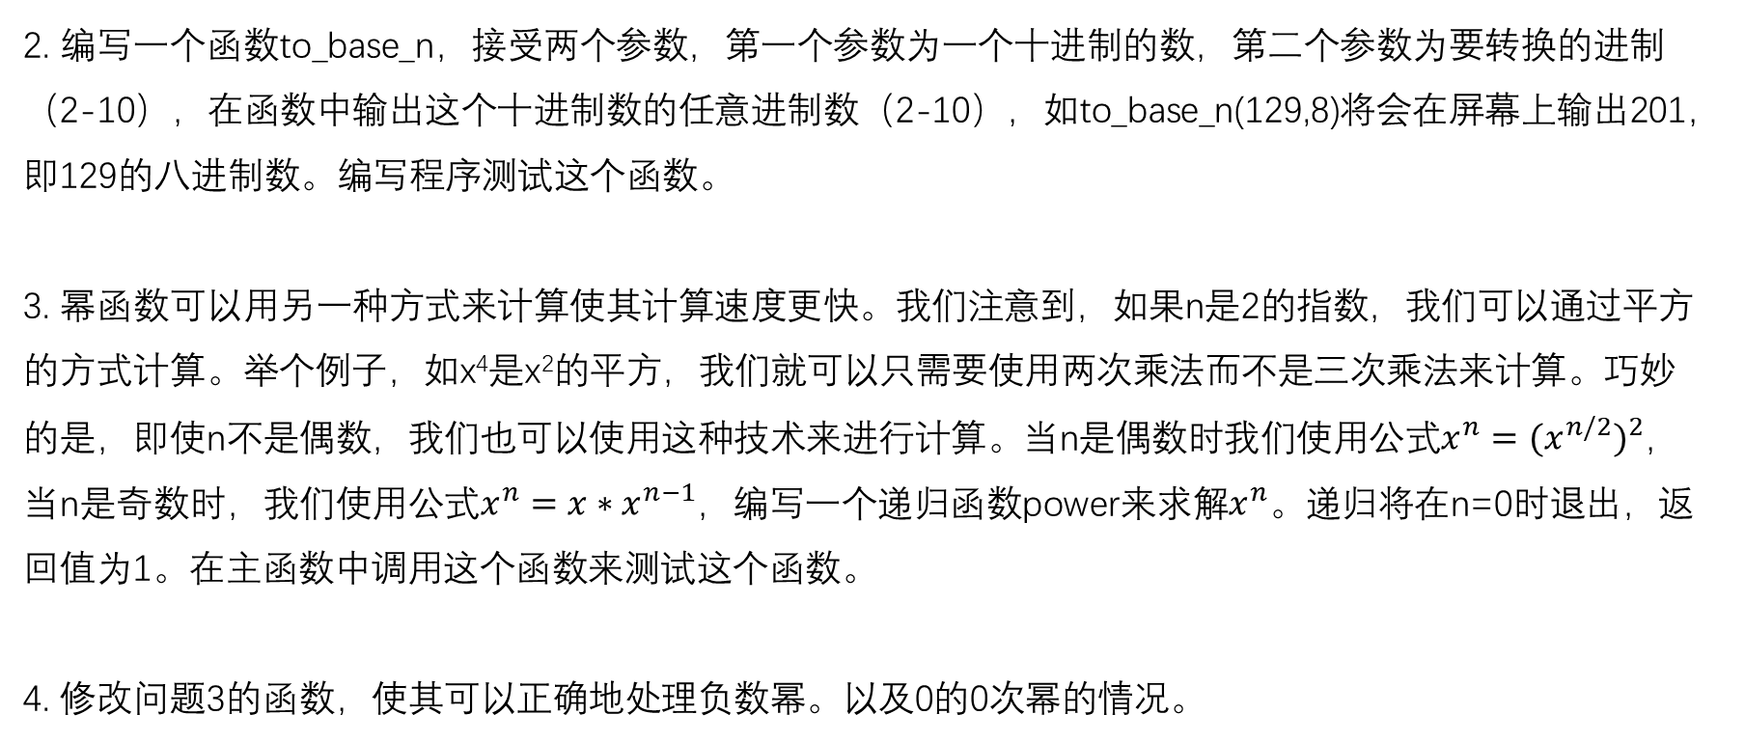
2. 编写一个函数to_base_n，接受两个参数，第一个参数为一个十进制的数，第二个参数为要转换的进制（2-10），在函数中输出这个十进制数的任意进制数（2-10），如to_base_n(129,8)将会在屏幕上输出201，即129的八进制数。编写程序测试这个函数。
3. 幂函数可以用另一种方式来计算使其计算速度更快。我们注意到，如果n是2的指数，我们可以通过平方的方式计算。举个例子，如x⁴是x²的平方，我们就可以只需要使用两次乘法而不是三次乘法来计算。巧妙的是，即使n不是偶数，我们也可以使用这种技术来进行计算。当n是偶数时我们使用公式$x^{n}={(x^{n/2})}^{2}$，当n是奇数时，我们使用公式$x^{n}=x∗x^{n−1}$，编写一个递归函数power来求解$x^{n}$。递归将在n=0时退出，返回值为1。在主函数中调用这个函数来测试这个函数。
4. 修改问题3的函数，使其可以正确地处理负数幂。以及0的0次幂的情况。

